Slide 1
Análise de Indicadores Acadêmicos DE INSUCESSOS DOS CURSOS DO IEG- geofísica
(COMPONENTES CURICULARES)
Genilson Oliveira
Técnico em Assuntos Educacionais

Slide 2
CAC
Caracterização regimental
A Coordenadoria Acadêmica é responsável pela supervisão geral e articulação de ações das Coordenadorias de Apoio Acadêmico e de Assistência aos cursos, objetivando a promoção e o monitoramento de estratégias em prol da permanência e êxito dos estudantes, com foco na qualificação dos processos de ensino e de aprendizagem.

Slide 3
Desafios - cac
Articulação ensino-pesquisa-extensão, com foco na aprendizagem, permanência e êxito
Problematização do (IN) sucesso acadêmico e dos sentidos de qualidade da ação educativa no âmbito do ieg.
Potencialização e articulação das instâncias educativas atreladas ao departamento, com foco na permanência e êxito dos estudantes
Transposição da agenda regulatória paramétrica no tratamento do (in) sucesso acadêmico.

Slide 4
Relatórios de Indicadores Acadêmicos de Cursos

Slide 5
Objetivos
Geral
Subsidiar a compreensão do complexo fenômeno da retenção/evasão no âmbito dos cursos e o replanejamento das ações educativas.
Específicos
Obter informações não contempladas pela metodologia de cálculo do Sistema Integrado graduação(SIGAA).
Produzir instrumentos que permitam o monitoramento contínuo e a análise mais qualificada dos indicadores acadêmicos.

Slide 6
Fonte de extração de dados
A extração de dados foi realizada no sítio eletrônico da instituição e diretamente no sistema acadêmico, possibilitando a produção de análises mais personalizadas.
O levantamento de dados foi direcionado aos objetivos da investigação.

Slide 7
Metodologia
Definição do ciclo para pesquisa:
Ciclo – conceito associado ao percurso do conjunto de alunos ingressantes em determinado curso/turno, via processo seletivo, considerando o prazo previsto para integralização do curso.
ciclo pesquisado: 2011/1 a 2022/2

Slide 8
Metodologia – Indicadores de Análise
Verificação da relação plano de vagas (processo seletivo)/ matrículas efetivadas:
  Variação na relação candidato/vaga entre os vestibulares.
  Variação na relação candidato/vaga ao longo do ciclo pesquisado.
  Relação entre o Plano de Vagas e o número de matrículas efetivadas.

Slide 9
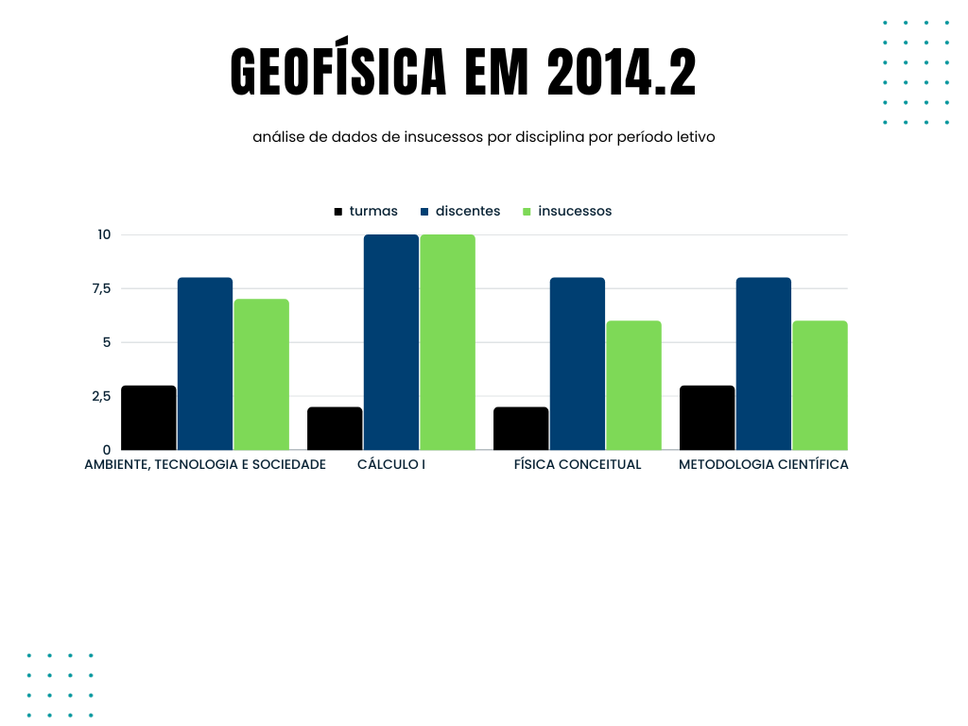

Slide 10
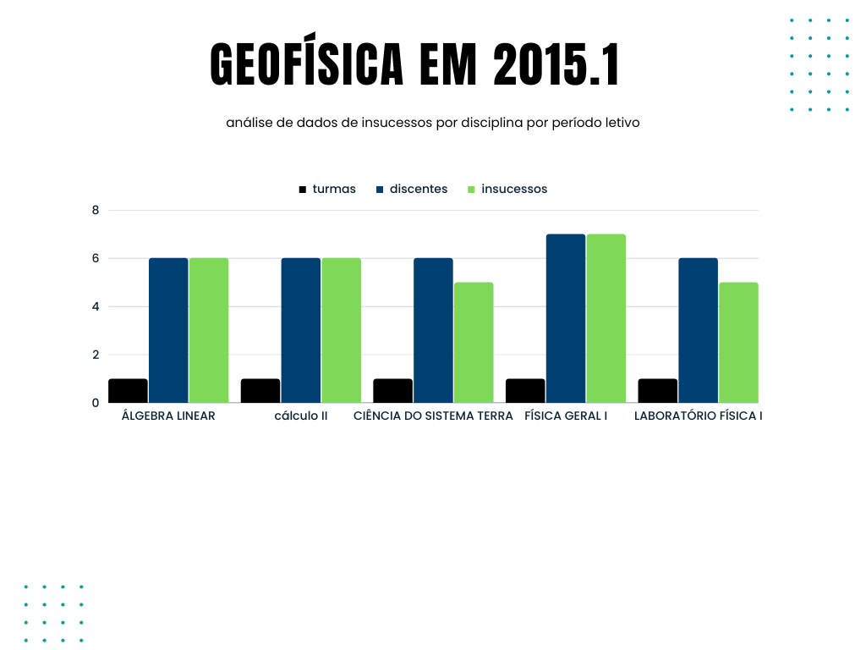

Slide 11
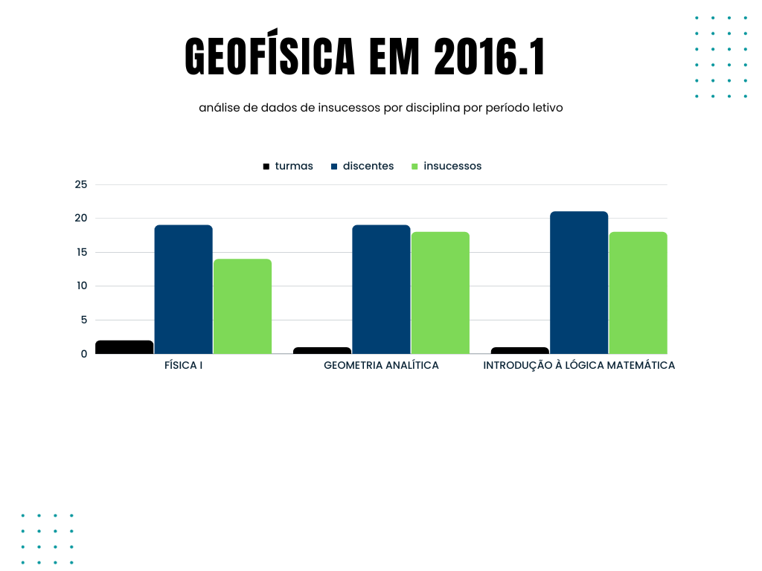

Slide 12
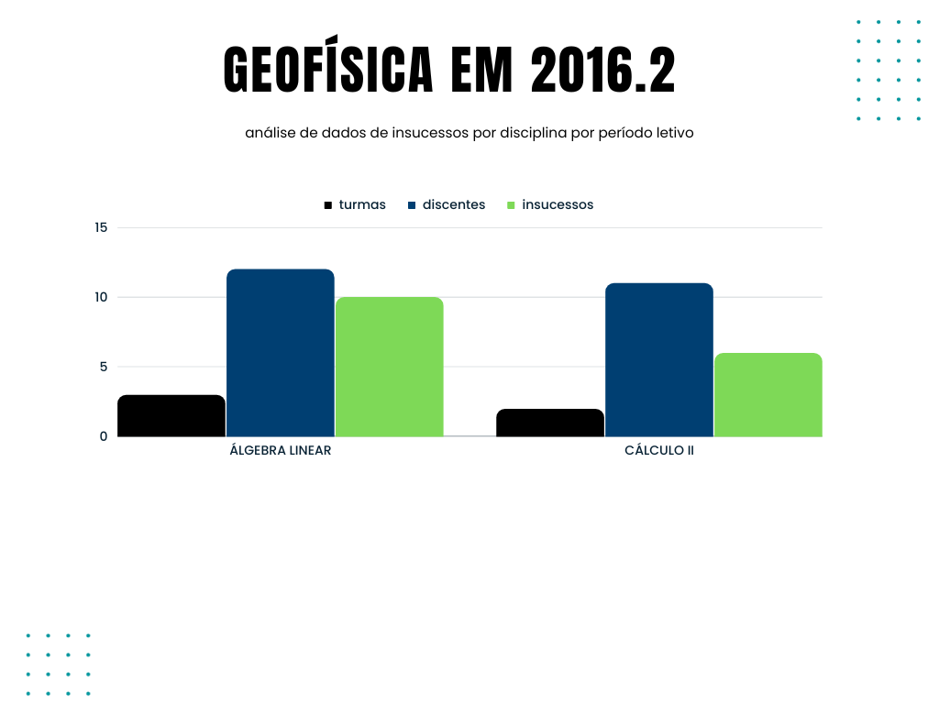

Slide 13
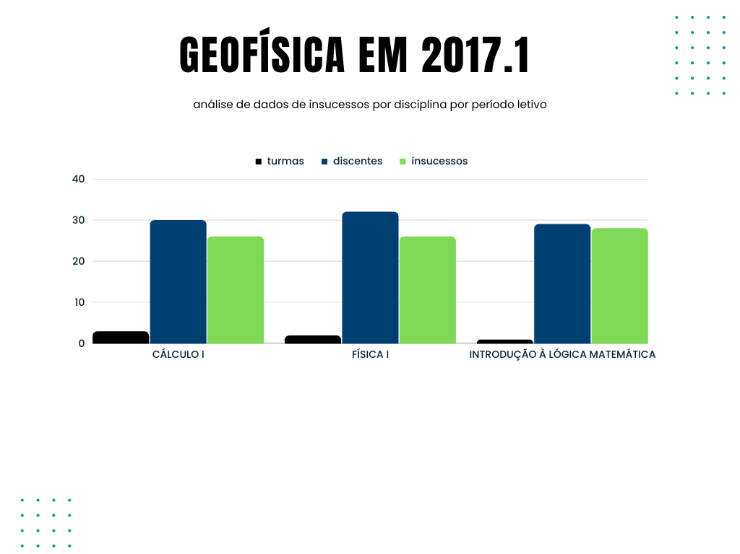

Slide 14
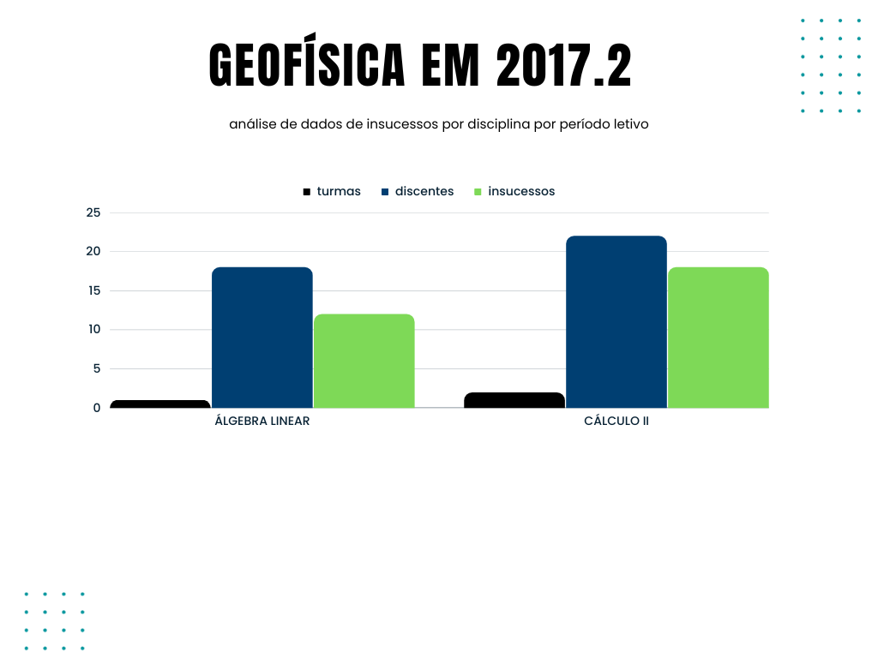

Slide 15
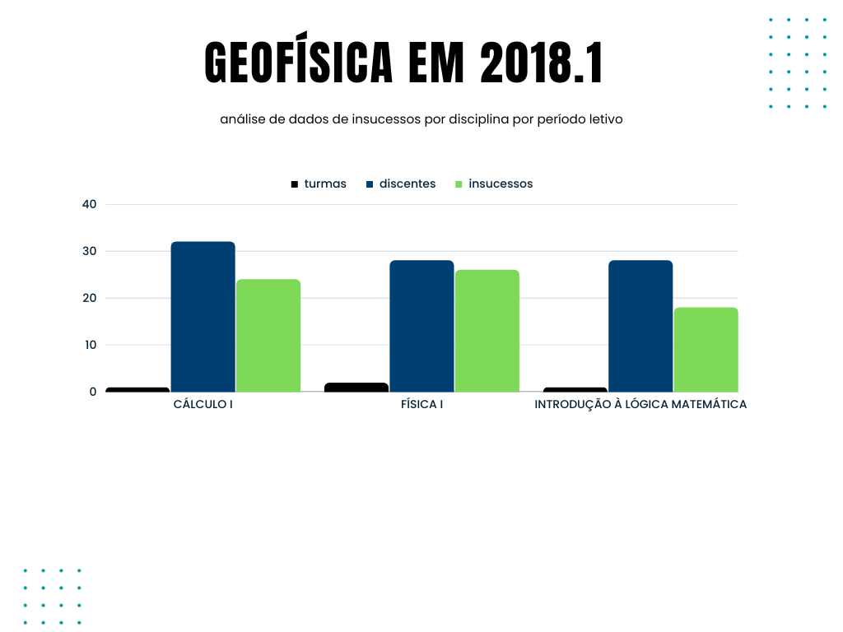

Slide 16
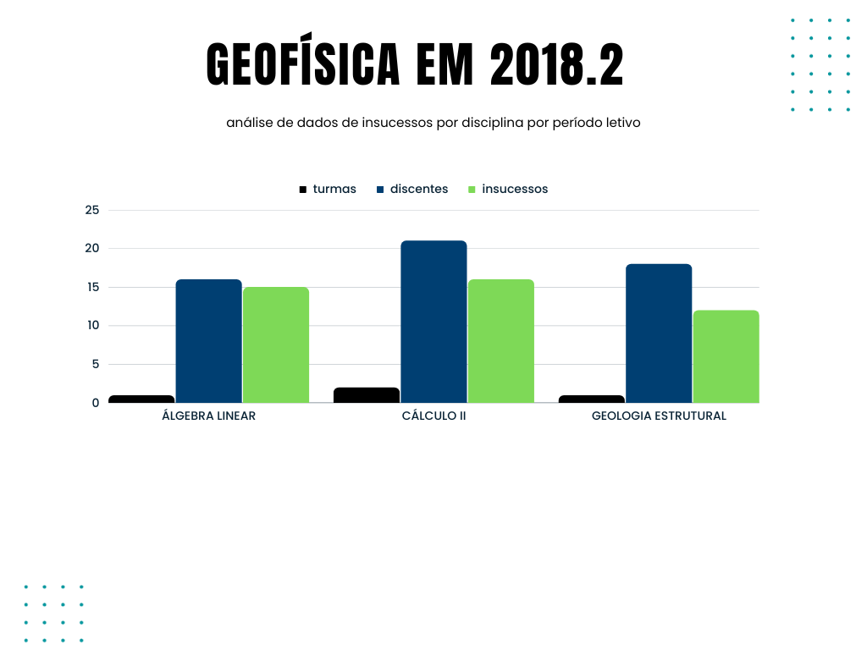

Slide 17
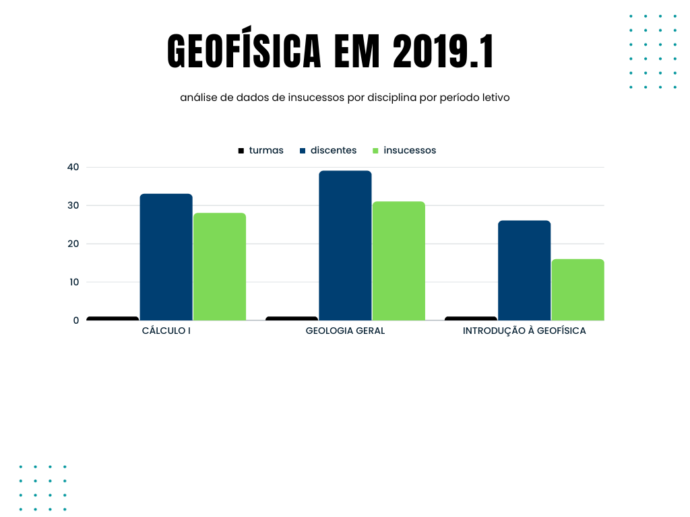

Slide 18
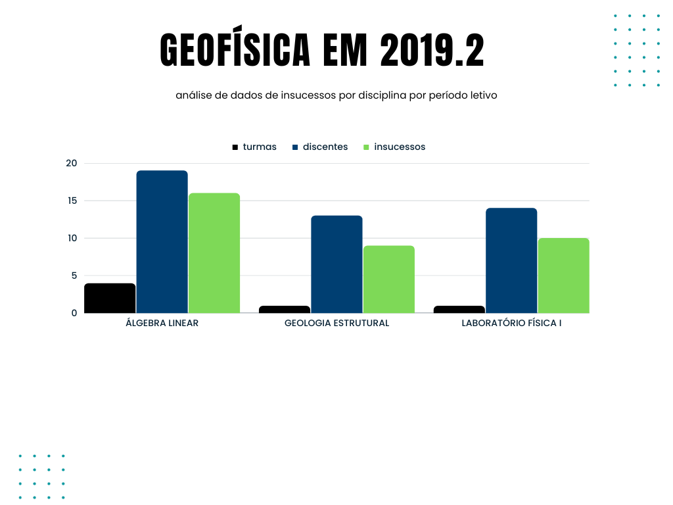

Slide 19
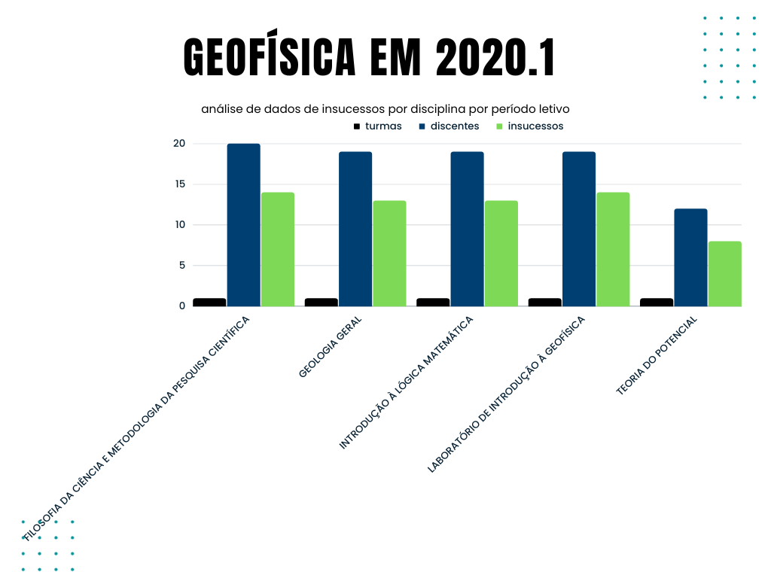

Slide 20
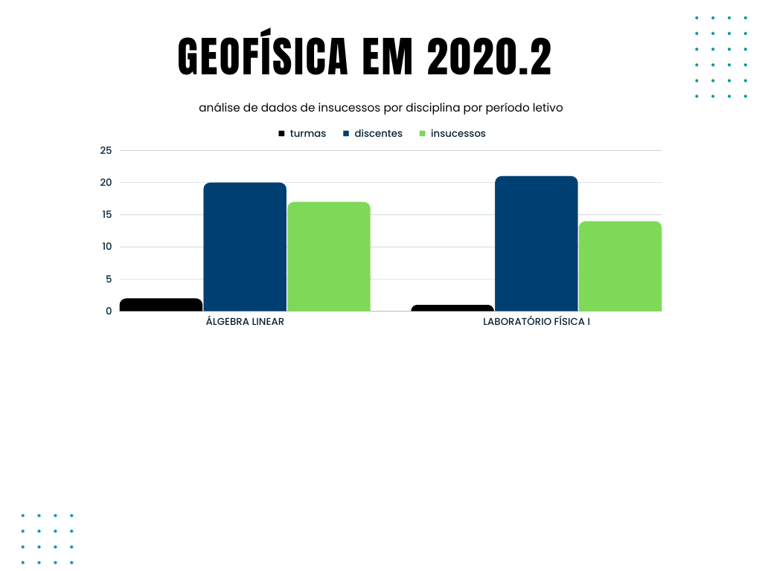

Slide 21
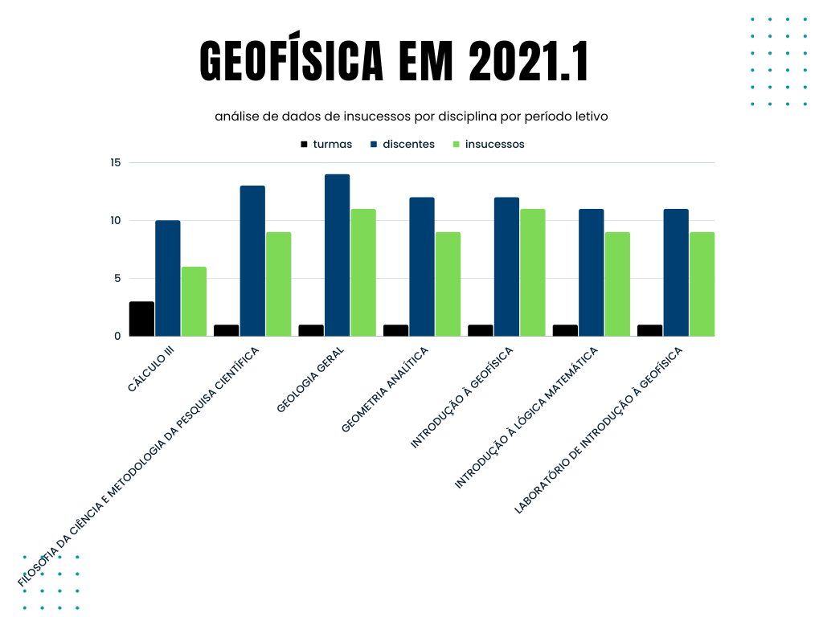

Slide 22
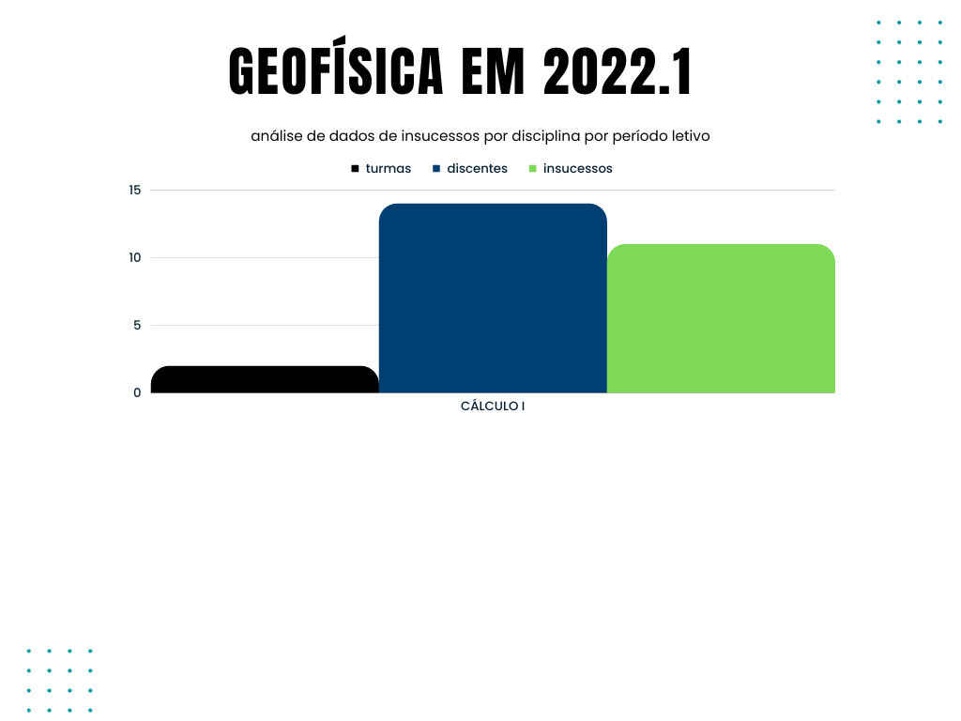

Slide 23
Possíveis ações
*Taxa de Reprovação:* - *Geral:* Calcular a taxa de reprovação média em todas as disciplinas. - *Disciplina Específica:* Analisar a taxa de reprovação em disciplinas específicas para identificar padrões.
2. *Frequência de Reprovação:* - *Primeiro Ano vs. Anos Posteriores:* Comparar as taxas de reprovação no primeiro ano com os anos posteriores. - *Disciplinas Pré-requisito:* Analisar se há reprovações em disciplinas que são pré-requisitos para outras, o que poderia estar causando um efeito cascata

Slide 24
3. *Desempenho por Tópico:* - *Identificar Dificuldades:* Determinar se há tópicos específicos em que os alunos têm dificuldades consistentes. - *Comparação com Outros Anos:* Compare o desempenho dos alunos no mesmo tópico ao longo dos anos.
4. *Participação e Envolvimento:* - *Taxa de Participação:* Analisar a participação dos alunos em aulas, atividades e grupos de estudo. *Envolvimento em Atividades Extracurriculares:* Ver se há correlação entre o envolvimento em atividades extracurriculares e o desempenho acadêmico.

Slide 25
5. *Apoio aos Alunos:* - *Acesso a Recursos:* Avaliar se os alunos têm acesso adequado a materiais de estudo, bibliotecas e recursos online.
- *Apoio Tutoria:* Analisar se há programas de tutoria eficazes para os alunos que estão enfrentando dificuldades.
6. *Avaliação de Métodos de Ensino:* - *Estilo de Ensino:* Avaliar se diferentes métodos de ensino (aulas expositivas, ensino prático, estudos de caso) afetam as taxas de reprovação. - *Feedback dos Alunos:*
Considerar pesquisas de satisfação dos alunos para entender as percepções sobre a qualidade do ensino.

Slide 26
7. *Fatores Socioeconômicos e Demográficos:* - *Análise Demográfica:* Analisar se certos grupos demográficos enfrentam taxas de reprovação mais altas. - *Fatores Socioeconômicos:* Considere se fatores socioeconômicos, como status financeiro, afetam o desempenho dos alunos.
8. *Intervenções e Acompanhamento: *Estratégias de Intervenção:* Avaliar a eficácia das estratégias de intervenção implementadas para ajudar os alunos em risco. - *Acompanhamento Individual:* Analisar se há acompanhamento individual para os alunos que estão em risco de reprovação.

Slide 27
9. *Feedback dos Professores:* - *Feedback Qualitativo:* Considere o feedback qualitativo dos professores sobre o desempenho dos alunos e as razões para a reprovação.
10. *Análise Longitudinal:* - *Tendências ao Longo do Tempo:* Analise as tendências de reprovação ao longo de vários anos para identificar melhorias ou áreas problemáticas persistentes.

Slide 28
Pesquisas futuras
Como perspectiva de continuidade do trabalho, pretende-se elaborar instrumentos que sirvam como referência para a realização de pesquisas de caráter qualitativo, visando o aprofundamento de questões relevantes identificadas neste primeiro diagnóstico.

Slide 29
Referências
ARROYO, Miguel G. Fracasso/Sucesso: um pesadelo que perturba nossos sonhos. In: Em Aberto. Brasília, v.17, n. 71, p. 33-40, 2000.
FRIGOTTO, Gaudêncio. A produtividade da escola improdutiva: um (re)exame das relações entre educação e estrutura econômico-social capitalista. São Paulo: Cortez, 2010.
INSTITUTO FEDERAL SUL-RIO-GRANDENSE. Documento Síntese do PEIPEE do IFSul. Disponível em http://www.ifsul.edu.br/regulamentos-institucionais. Acesso em OUTUBRO/2023.
PONTIFÍCIA UNIVERSIDADE CATÓLICA DE MINAS GERAIS. Sistema Integrado de Bibliotecas. Orientações para elaboração de trabalhos técnicos científicos conforme a Associação Brasileira de Normas Técnicas (ABNT). 2 ed./ Elaboração: Roziane do Amparo Araújo Michielini. Belo Horizonte, 2016. Disponível em www.pucminas.br/biblioteca . Acesso em 15 out 2023.

